Slide 1
IMPRESSIONISMO (1859 à 1886)
Contexto histórico
Aprimoramento técnico, em todos os setores do desenvolvimento industrial;
Desejo do novo;
A revolução industrial significou a substituição da ferramenta pela máquina, e foi a consequência do capitalismo como modo de produção dominante;
Nessa época trouxe uma esperança enganosa de que uma era de paz e fraternidade universal estaria para começar.

Slide 2
Principais características
Inovam bastante as técnicas de pintura –
Enfase nos temas da natureza, principalmente de paisagens;
Valorização da ação da luz natural,
Valorização da decomposição das cores;

Slide 3
Pinceladas soltas buscando movimentos da cena retratada;
Uso de efeitos de sombras coloridas e luminosas.
Pinceladas rápidas de cores puras e dissociadas diretamente na tela, sem misturá-las antes na paleta – a pintura deixa de ser técnica para ser óptica.

Slide 4
PRINCIPAIS ARTISTAS

Slide 5
CLAUDE MONET (1840-1926)
Paisagens marinhas
Campos de papoulas
Rochedos
Montes de feno
Fase final nenúfares aquáticos, quase abstratos.

Slide 6
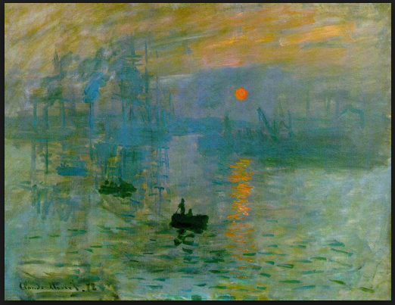
CLAUDE MONET (1840-1926)
A pintura deve registrar as tonalidades que os objetos adquirem ao refletir a luz solar num determinado momento
Impressão, nascer do Sol (1873).
Dimensões: 48cm x 63cm. Museu Marmottan, Paris.

Slide 7
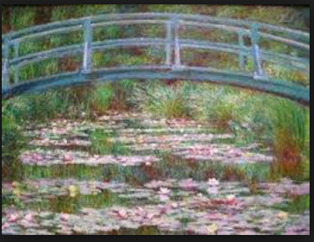
CLAUDE MONET
A ponte japonesa (1899), óleo sobre tela. Dimensões: 81cm x 101 cm. Galeria Nacional de Arte, Washington.

Slide 8
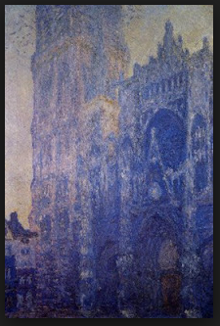
CLAUDE MONET
As sombras devem ser luminosas e coloridas, tal como é a impressão visual que nos causam , e não escuras ou pretas, como os pintores costumavam representá-las.
Catedral de Rouen ao amanhecer (1894). Museu Getty

Slide 9
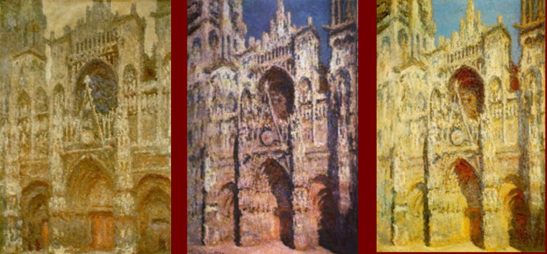
CLAUDE MONET
Catedral de Rouen pintado em momentos diferentes do dia.

Slide 10
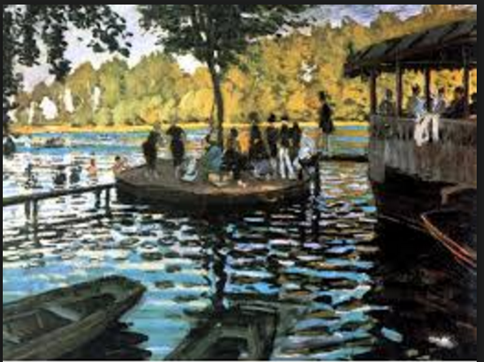
CLAUDE MONET
La Grenouillière (1869), óleo sobre tela. Dimensões: 32cm x 46cm. Museu d’Orsay, Paris.

Slide 11
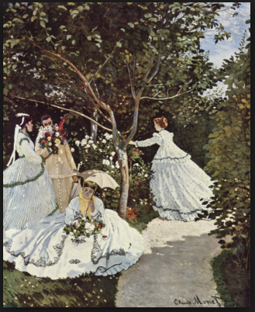
CLAUDE MONET
As figuras não devem ter contornos nítidos, pois a linha é uma abstração do ser humano para representar as imagens.
Mulheres no jardim (1866-1867).
Dimensões: 255cm x 205 cm

Slide 12
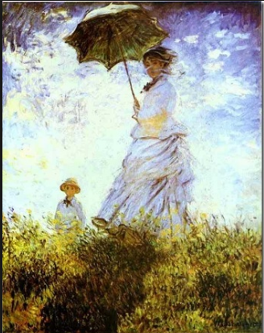
CLAUDE MONET
Mulher com sombrinha (1875, 100 cm x 81cm)

Slide 13
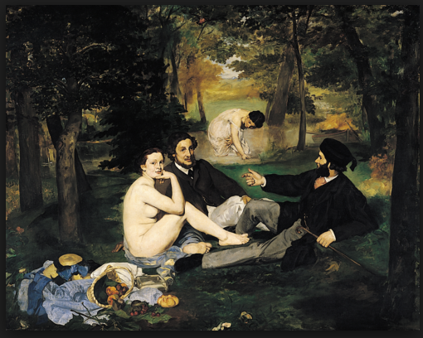
ÉDOUARD MANET (1832-1883)
Temas atualizou temas dos Antigos Mestres, pintou cenas contemporâneas com visão crítica
Cores manchas escuras contra a luz, usava o preto como acento; inicial: escuro; final: colorido
Estilo formas simplificadas com um mínimo de modelo, manchas de cor chapada com contorno em preto
Almoço na relva (1863). Dimensões:214cm x 279cm

Slide 14
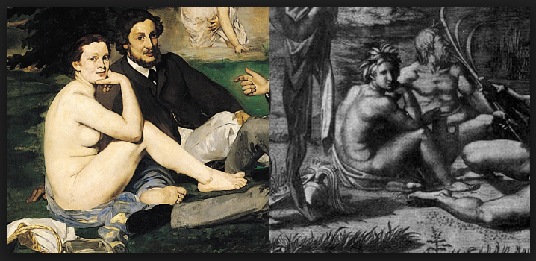
Detalhe da gravura O julgamento de Paris (cerca de 1520), de Marcontonio Raimondi com base em original de Rafael.

Slide 15
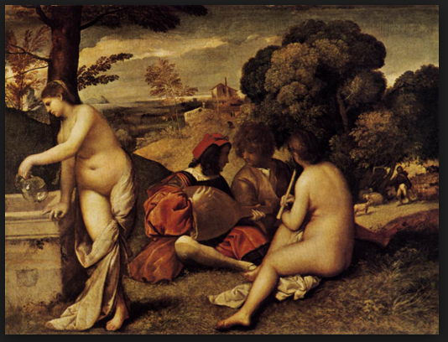
ÉDOUARD MANET
Personagens da tela eram pessoas conhecidas da sociedade parisiense, e não seres lendários como os das obras renascentistas
O concerto campestre (1505-1510). Dimenões : 110cm x 138 cm. Museu do Louvre, Paris.

Slide 16
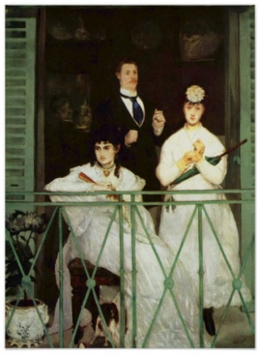
ÉDOUARD MANET
O artista “ procura simplesmente ser ele mesmo e mais ninguém.
O balcão (1868-1869), óleo sobre tela. Dimensões: 170cm x 124cm. Museu d’Orsay, Paris.

Slide 17
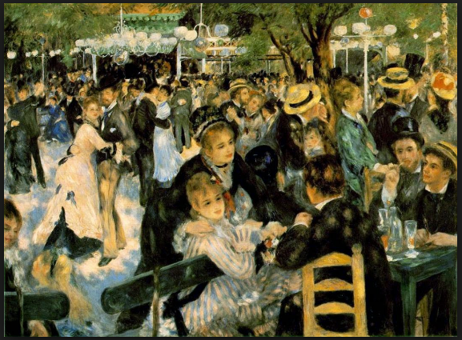
PIERRE-AUGUSTE RENOIR (1841-1919)
Seus quadros manifestam otimismo, alegria e a intensa movimentação da vida vida parisiense.
Mostra diferentes modos dos tecidos refletirem a luz que ilumina a cena.
Com linhas e cores ele consegue surgerir o movimento da dança e o ambiente alegre em que as pessoas se divertem.
Baile no Moulin de la Galette (1876), óleo sobre tela. Dimensões: 131cm x 175 cm. Museu d’Orsay, Paris.

Slide 18
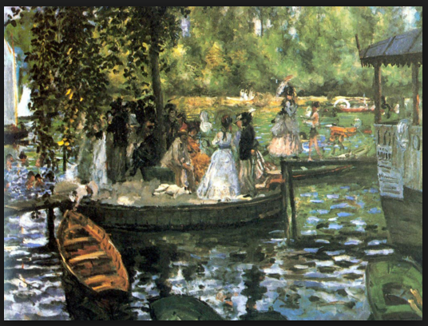
PIERRE-AUGUSTE RENOIR (1841-1919)
La Grenouilliére(1869), óleo sobre tela. Dimensões: 66cm x 81,3 cm.

Slide 19
Nas duas pinturas, percebemos o mesmo aspecto do Impressionismo: é o observador que une visualmente as pinceladas coloridas e compõe o todo, percebido como um grupo de pessoas que conversam e se divertem.
Renoir aparenta estar mais próximo das pessoas e se utiliza de uma variedade maior de cores, dando mais vivacidade à natureza e ao grupo que se diverte
Monet sugere estar mais distante e emprega menos cores, obtendo um conjunto menos vivo, mas um contraste maior entre a área iluminada pela luz solar e a àrea iluminada pela luz solar e a área sob as árvores.

Slide 20
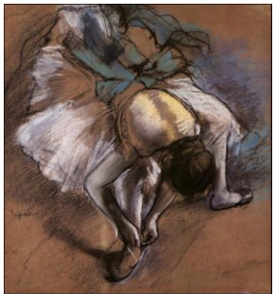
EDIGAR DEGAS (1834-1917)
Valorização do desenho além da cor
Poucas paisagens, mais interiores
Instantes de vida, rostos
Influência da fotografia
Ballet Dancer – Edgar Degas

Slide 21
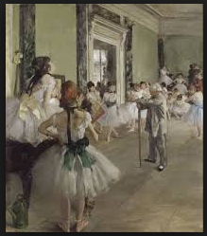
EDIGAR DEGAS (1834-1917)
Temas : Retratos em pastel de figuras humanas em pausa após a ação; Bailarinas, corridas de cavalo, café society, lavadeiras, circo; fase final da obra: nus no
Cores: Tons vistosos lado a lado para obter vibração; inicial: pastel suave; final: vastas lambuzadas de pastéis em cores ácidas.

Slide 22
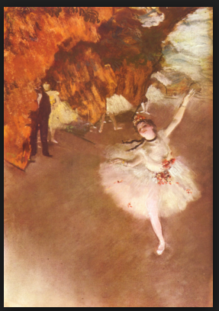
EDIGAR DEGAS (1834-1917)
Estilo: ângulos não convencionais com as figuras amontoadas na beira da tela, composição assimétrica com vazio no centro.
“ Mesmo quando trabalha a partir da natureza, a pessoa tem que compor.”
Prima Ballerina (1876)

Slide 23
Jacob Camille Pissarro 1830-1903
Usou a luz e os efeitos luminosos com precisão, influência recebida principalmente de Claude Monet.
Recebeu também influência do pontilhismo de Georges Seurat.
Usou cores vivas, aliadas a pinceladas mais suaves.
Pintou muitas cenas do cotidiano da França, principalmente da vida no campo (rural) e nas cidades (urbana).

Slide 24
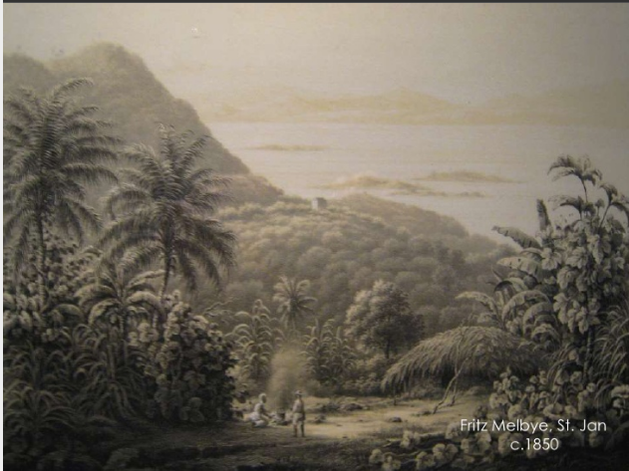
Jacob Camille Pissarro 1830-1903

Slide 25
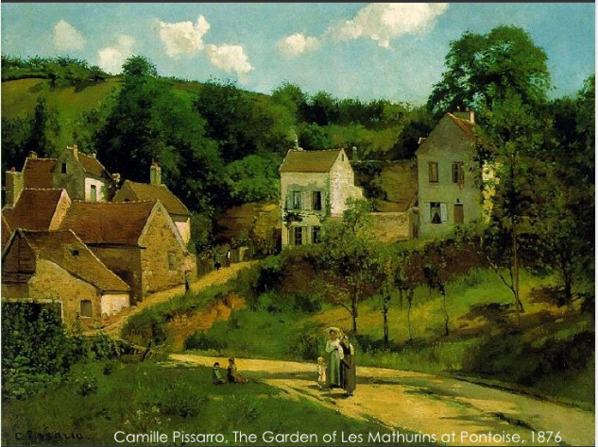
Jacob Camille Pissarro 1830-1903

Slide 26
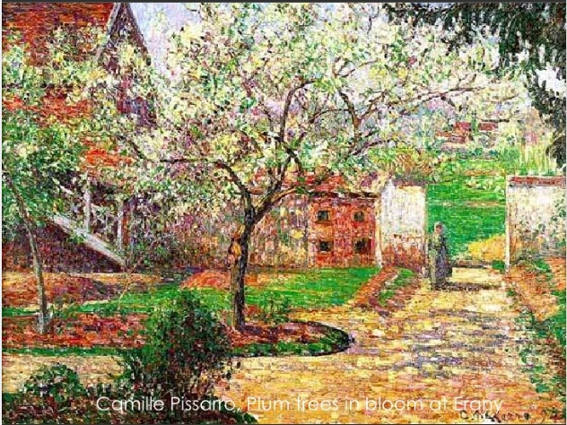
Jacob Camille Pissarro 1830-1903

Slide 27
Escultura Impressionista
Trouxe três conceitos básicos de inovação :
A fusão da luz e das sombras;
A ambição de obter estátuas visíveis a partir do maior número possível de ângulos;
Obra inacabada, como exemplo ideal do processo criativo do artista.
Os temas da escultura impressionista, como na pintura, surgiram do ambiente cotidiano e da literatura clássica em voga na época.

Slide 28
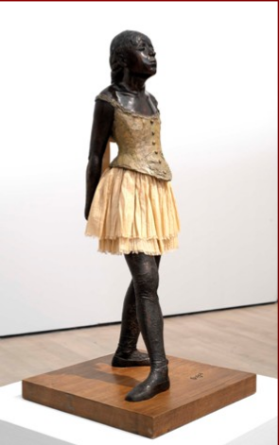
EDIGAR DEGAS (1834-1917)
A pequena bailarina –
O artista optou por realizar a escultura em cera
Paris não estava preparada para o que Degas ia apresentar. Sua obra desconstruía o ideal acadêmico de beleza e feminilidade.
A pequena bailarina é uma figura de seu tempo - não elegante e fria - mas cheia de vida, impetuosa.

Slide 29
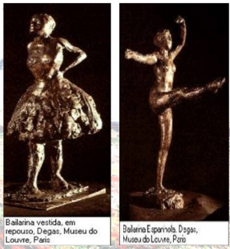
EDIGAR DEGAS (1834-1917)
Bailarina vestida, em repouso.
Bailarina Espanhola.

Slide 30
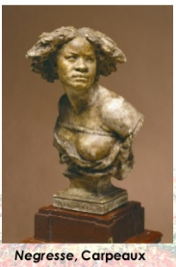
Jean – Baptiste Carpeaux
Retomou a vivacidade e a opulência do estilo rococó e distribuiu com habilidade, luzes e sombras.
Deixava sem polimento a superfície de suas obras.

Slide 31
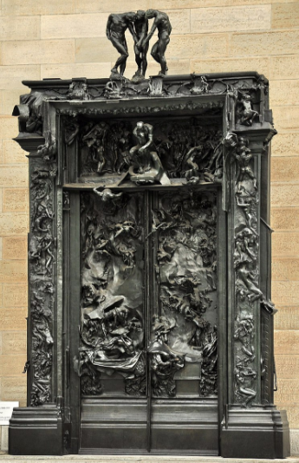
Auguste Rudin (1840-1917)
A obra foi encomendada em 1880 como um conjunto de portais a ser instalado no Cour de Comptes, no Museu de Artes Decorativas de Paris. Que havia sofrido um incêndio.
Porta do Inferno (1880-1917)

Slide 32
Pontilhismo / Divisionismo
É uma técnica de pintura também conhecida como Pintura de Pontos, consiste na justaposição de pontos de cor criando o efeito desejado pelo pintor nos olhos do observador.
A análise da óptica, os cálculos, a relação física que existe entre as várias cores e a ordem faziam parte do processo criativo dos cultores do pontilhismo.
A partir do uso dos pontos de diferentes cores, os pontilhistas podiam favorecer uma sensação de profundidade nas suas obras.

Slide 33
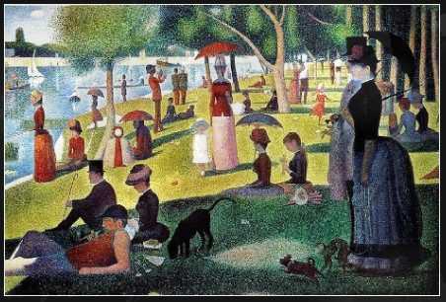
Georges Seurat (1859-1891)
Uma Tarde de Domingo na Ilha de Grande Jatte

Slide 34
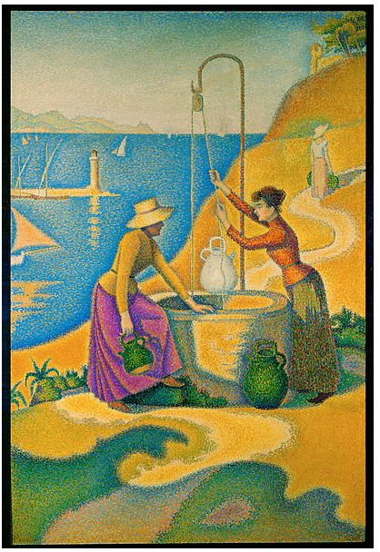
Paul Signat (1863-1935)
Jovens provençais no poço (1892) – Dim.(1,95 m x 1,31 m)

Slide 35
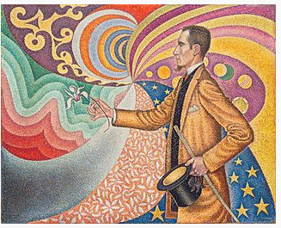
Paul Signat (1863-1935)
Retrato de Félix Fénéon (1890) - (Dim.: 74 cm x 92 cm)

Slide 36
Referências
obvious: http://obviousmag.org/archives/2014/02/edgar_degas_-_a_pequena_bailarina.html#ixzz4tEsAQ7y3
Follow us: @obvious on Twitter | obviousmagazine on Facebook
http://www.suapesquisa.com/artesliteratura/impressionismo.htm
https://conceito.de/pontilhismo

